Slide 1

Ханты-Мансийский автономный округ-ЮГРА
ПРОЕКТНАЯ РАБОТА ТРЕКА

Slide 2
СТАВКА:
Создание новой отрасли в регионе по улавливанию,
хранению и использованию парниковых газов
Обоснование ставки (причины):
Общемировая повестка: удержать прирост глобальной ср. t заметно ниже 2 С° (Парижское соглашение 2015 г.)
2. Доля вклада отрасли ТЭК 12% суммарной эмиссии парникового газа
Создание центра компетенций по декарбонизации на базе НТЦ в г.Сургуте
ПРОЕКТ:
2

Slide 3
КАРТОЧКА ПРОЕКТА
Цель проекта
Климатическая трансформация как инструмент диверсификации экономики ХМАО/РФ/мир
Целевая аудитория/ конечные потребители
Население Про-во ХМАО /РФ ВИНК/ др.отрасли
Продукты/ услуги
Мониторинг и контроль за ПГ Распределение квот (коммерциализация) Утилизация ПГ/переработка Технологии и инжиниринг с использованием ПГ
Результаты (KPI) проекта
Приняты НПА по декарбонизации ПГ в РФ Сократились выбросы СО2 на 20% Создан РО по ССUS Создан центр компетенций на базе НТЦ в г.Сургуте Создана система мониторинга ПГ
Сроки реализации
2021-2030 гг.
Эффекты проекта
Снижение выбросов ПГ Улучшение экологии Стабилизация климата Сохранение и улучшение уровня ВРП/ВВП Мировое лидерство в создании методов и технологий в работе с выбросами Повышение продолжительности жизни Инвестиции в новые отрасли
Команда проекта
Владислав Нигматулин Роман Генкель Артем Столяров Алексей Бобов Ирина Гайченцева Владимир Бакин Валерия Безуевская
Статус проекта
Новый
3

Slide 4
ЭКОСИСТЕМА ВЫТЯГИВАЮЩЕГО ТЕХНОЛОГИЧЕСКОГО ПРОЕКТА
ПОСТАВЩИКИ
РЕГУЛЯТОРНАЯ СРЕДА
ИСПОЛНИТЕЛИ
ЗАКАЗЧИКИ
Опыт, готовые решения, технологии
Правительство региона или страны
Региональный оператор
Государство, Регионы и МО
Мировые лидеры технологий
Управление C.C.U.S.
Заказ на мониторинг
BIG DATA
Центр компетенций
Кадры
СКОЛКОВО,
ТЕХНОПАРКИ, ВУЗы, НИИ
Разработка технологии
Карбо-сервисные компании и МСП
ВИНКи и корпорации
Инжиниринг +сервис +обеспечительные функции и логистика
Инфр-ра
Лаб.исследования
Заказ на утилизацию и переработку
Технологические стартапы
SOFT (ПО)
+
HARD (оборуд)
ФИНАНСИРОВАНИЕ
Венчурные фонды
Институты развития
Заводы по утилизации и переработке
Международные заказчики
Производители оборудования
Оборуд-
-ование
Бюджет региона/страны
Банки, лизинг
Утилизация и переработка
ЭКСПОРТ

Slide 5

МАТРИЦА СТЕЙКХОЛДЕРОВ
Степень заинтересованности
Производители оборудования
РОИВ и ФОИВ
Мировые конкуренты
Венчурные фонды
ВИНКи
Регионы конкуренты
Сколково, ВУЗы и НИИ
Население и экологи
Регионы партнеры
Startup
Институты развития
R&D корпорации
Влияние
Туристы
«Чиновники»
Гос.корпорации (монополии)
Бизнес без модернизации
Протестное население
КМНС

Slide 6
ЗАПРОСЫ/ОФФЕРЫ К СТЕЙКХОЛДЕРАМ (В РЕЗОЛЮЦИЮ)
СТЕЙКХОЛДЕРЫ | НАМ НЕОБХОДИМО | МЫ ПРЕДЛАГАЕМ
ФОИВ -Минэнерго -Минприрды -Минпром -Минэконом РОИВ -Депэкономики -Деппром -Депнедра | -разработка НПА по регулированию C.C.U.S. -инфраструктура НТЦ -финансирование (господдержка) -заказ на мониторинг уровня ПГ -доступ к НДТ по ПГ (лучшим технологиям мира) | -систему сокращения эмиссии ПГ -диверсификацию экономики -бюджетный эффект (доп.рабочие места и отчисления в фонды)
КОРПОРАЦИИ ПАО «НК Роснефть» АО «Сургутнефтегаз» ПАО «Лукойл» ПАО «Газпром» ПАО «Россети» ПАО «Фортум» АО «Северсталь» АО «Северсталь» АО «НЛМК» Shell, Total | -заказ на улавливание ПГ с последующим хранением, утилизацией или переработкой -R&D (разрабтка, опробация и внедрение) -доступ к лицензионным участкам ВИНКов и инфраструктуре -заказ на использование технологии МУН | -технологии -квоты по эмиссии ПГ -увеличение производительности труда
Научно-технологические сообщества -Skolkovo -Технопарк Югры -СурГУ -ЮГУ -РХТУ им Д.И.Менделеева | -системы подготовки кадров -НИОКР -Startap -разработка методик -инструменты поддержки -продвижение технологий в РФ/МИР | -ОПИ -коммерциализация НИОКР -трудоустройство выпускников -контракты

Slide 7
ЗАПРОСЫ/ОФФЕРЫ К СТЕЙКХОЛДЕРАМ (В РЕЗОЛЮЦИЮ)
СТЕЙКХОЛДЕРЫ | НАМ НЕОБХОДИМО | МЫ ПРЕДЛАГАЕМ
Финансовые институты -ВЭБ и др. | -финансирование -льготные программы -новые продукты («зеленые облигации») | -клиенты -проекты

Slide 8
БИЗНЕС-МОДЕЛЬ
Ключевые партнеры
-Skolkovo -Химико-технологический университет имени Д.И.Менделеева -Технопарки региональные и федеральные -Минэнерго РФ -Минпромторг РФ -Минприроды РФ -Минэконом РФ
ХМАО:
-Депнедра -Деппром -Депэкономики
Ценностное предложение
1.Система мониторинга за парниковыми газами (ПГ)
2.Технологии C.C.U.S.
3.Сохранение позиций на мировых рынках
4.Сохранение или уменьшение платы за воздействие на окружающую среду
Ключевые виды деятельности
Разработка методики
Улавливание, хранение и переработка ПГ
Утилизация ПГ
Инжиниринг
Взаимоотношения с клиентами:
1.Кастомизация услуг
2.Персональная сервисная поддержка
3.Доступ к базе данных
Потребительские сегменты
1.Государственные органы
(заказ на мониторинг)
2.Корпорации, в том числе ВИНКи (заказ на C.C.U.S.)
3.Международные заказчики
Каналы коммуникаций и сбыта
-межрегиональное сотрудничество -международные отношения -изменение регуляторной среды
Ключевые ресурсы:
1.Научные центры 2.Полигон 3.Простаивающий фонд скважин
Структура издержек *
1.Инфраструктура НТЦ (бюджет 62 млрд.руб (с учетом социальной инфраструктуры и комплекса других направлений), 1/3 бюджета частные инвестиции)
2.НИОКР
3.Полигоны
4.Штат сотрудников (на 100-120 чел. ФОТ составляет порядка 300 млн.руб в год
Потоки поступления доходов:
1.Продажа системы мониторинга за ПГ
2.Продажа химических продуктов
3.Инжиниринг
4.Разработка и внедрение программ снижения воздействия на окружающую среду
5.Продажа доступа к базе данных/аналитике
6.Продажа квот на выбросы (ХМАО/РФ)
*приведенные данные требуют дополнительный анализ

Slide 9
TIME LINE и ВЕХИ
2019
2021
2022 I кв.
2024
2025
2028
Старт проекта НТЦ
Архипелаг 2121
Создан проектный офис на федеральном уровне
Введена система мониторинга ПГ, разработана система господдержки
R&D на базе НТЦ 1 очередь
(запущена инфраструктура НТЦ)
Открыт первый завод по переработке ПГ
2015
2030
Парижское соглашение
1% доля в ВРП
Рынок продаж квот, EU ETS
30% регионов РФ охвачено системой мониторинга
Международная полевая станция «Мохрино» (ЮНЭСКО)
Начало ОПИ по ПГ,
Создана правовая база (регулир. И методика замеров ПГ
Создан центр компетенций по ПГ на базе НТЦ
Первый коммерческий контракт по C.C.U.S.
2020
2022
2023
2024

Slide 10
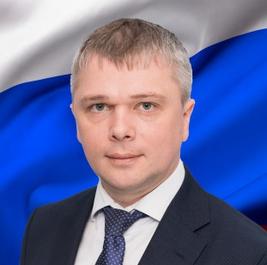
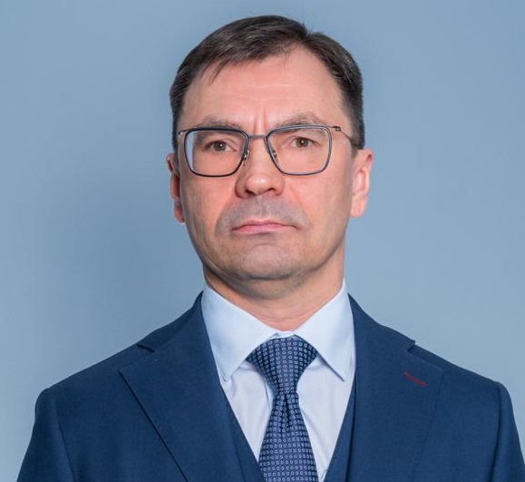
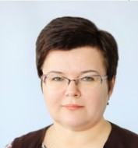
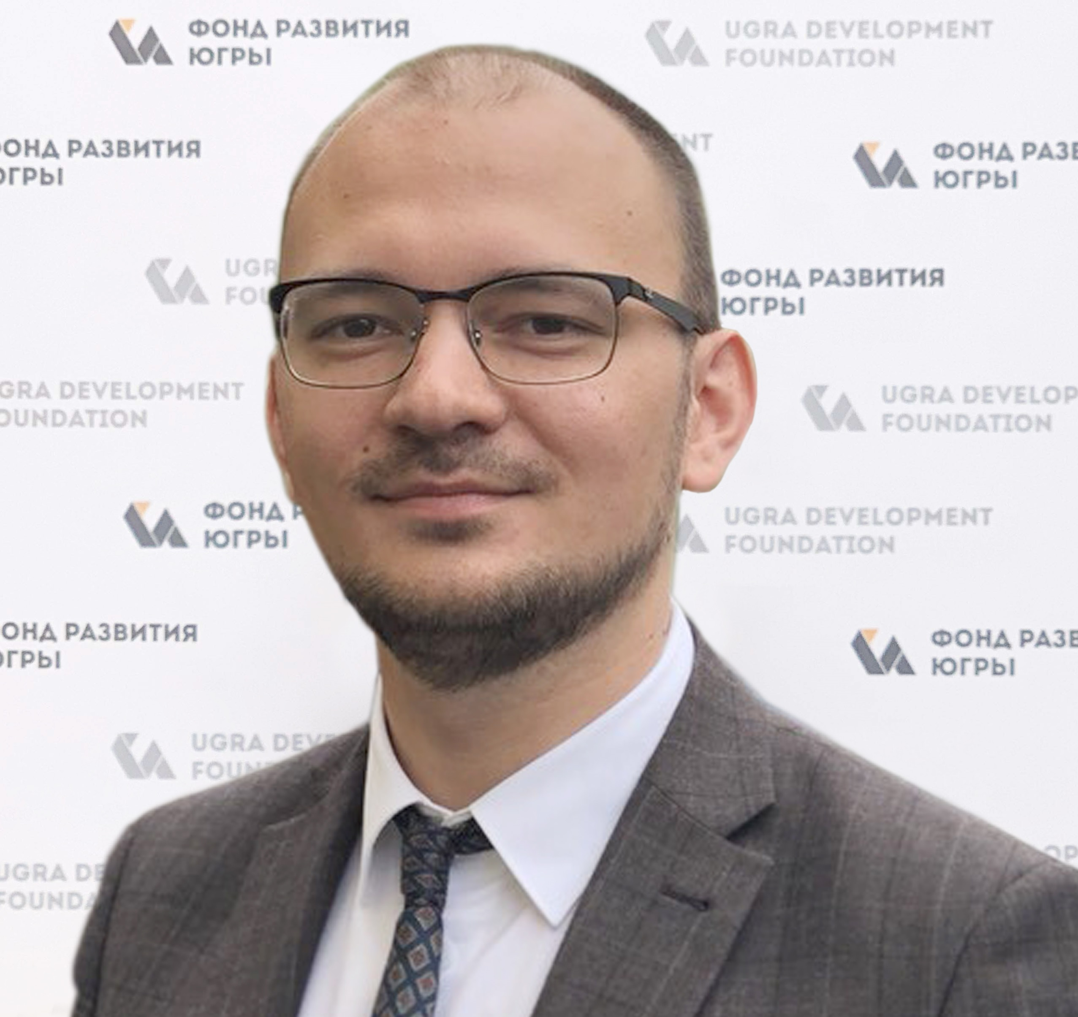
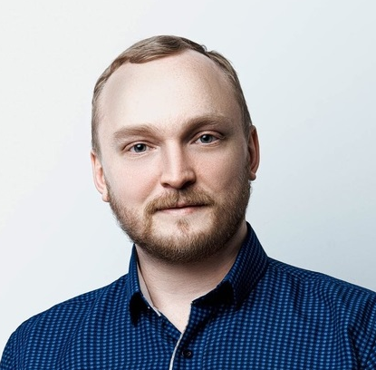
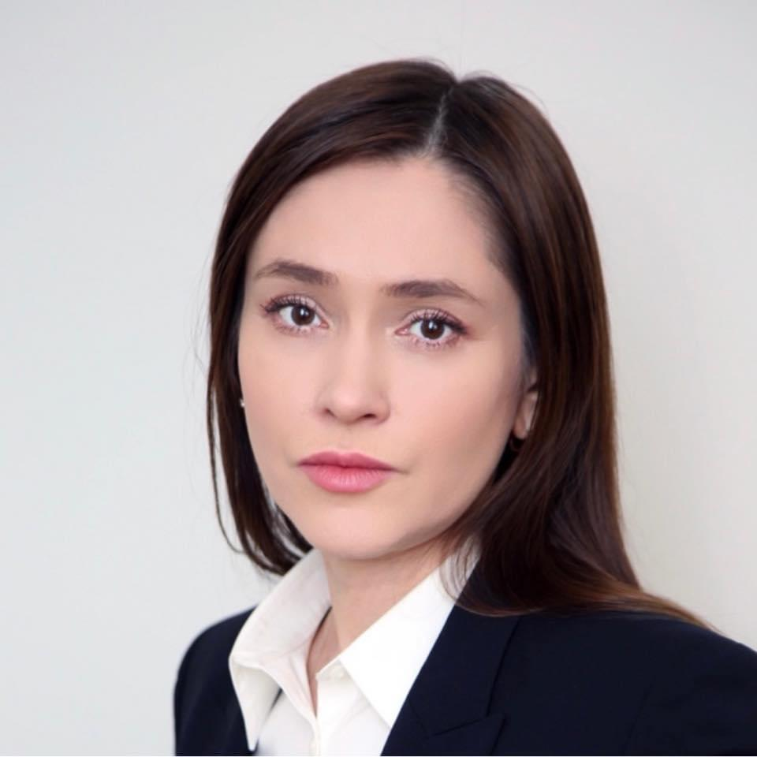
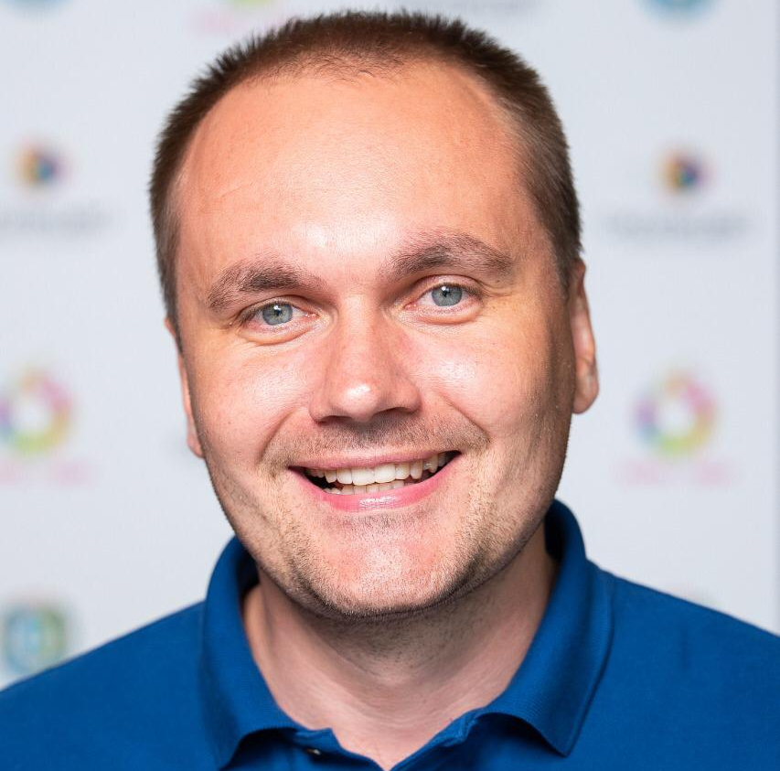
КОМАНДА ПРОЕКТА
Генкель Роман Александрович
Директор Департамента экономического развития – заместитель Губернатора ХМАО-Югры
Нигматулин Владислав Анварович
Заместитель Губернатора ХМАО-Югры
Безуевская Валерия Александровна
Проректор по развитию БУ «Сургутский государственный
университет»
Бобов Алексей Алексеевич
Руководитель представительства Фонда развития Югры в г. Москве
Бакин Владимир Сергеевич
Генеральный директор «Промышленный технопарк «СИНЕРГИЯ»
Гайченцева Ирина Александровна
Генеральный директор Фонда поддержки предпринимательства Югры «Мой Бизнес»
Столяров Артем Игоревич
Директор АУ «Технопарк высоких технологий»

